Slide 1
CM
Master 1 AES
Les femmes dans les sociétés européennes, de la Libération aux libérations…1944-1975

Slide 2
I)Les femmes en politique, les femmes et la politique
A)Du droit de vote à la parité
1)Un suffrage féminin tardif
2)L’ordonnance de 1944 et sa mise en œuvre: une citoyenneté inachevée
3)Des françaises non citoyennes ou demi-citoyennes
4) Une « République mâle » de 1946 à 1993 : 6% au plus de femmes députés
B)La réorganisation du féminisme politique
Déclin ou disparition des mouvements d’avant-guerre
Renouveau autour des questions de la contraception et de la décolonisation
Le MLAC et le MLF, la revendication du droit à l’avortement
Le mouvement de 1968, égalitaire?

Slide 3
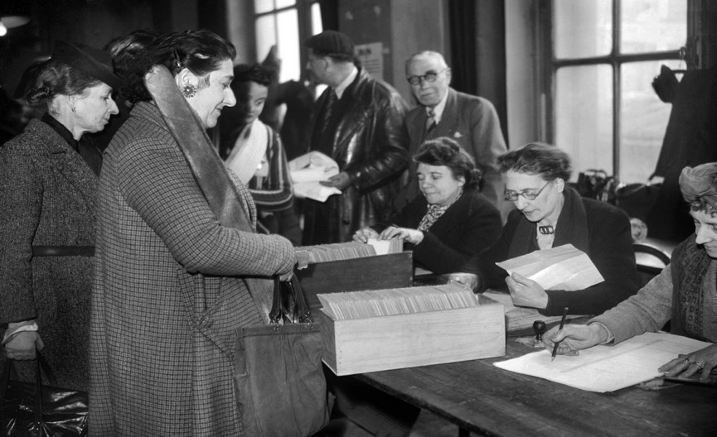
L'égalité des droits est aussi inscrite dans le préambule de la Constitution de la IVe République (27 octobre 1946) : « la loi garantit à la femme, dans tous les domaines, des droits égaux à ceux de l'homme ». Photographie d’un bureau de vote à Paris le 29 avril 1945

Slide 4
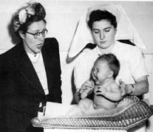
Germaine Poinso-Chapuis (1901-1981), avocate, résistante (médaillée), élue MRP en 1946-1956(Mouvement républicain populaire) Bouches du Rhône et conseillère municipale à Marseille. Elle est la première femme ministre, ministre de la santé de 1947 à 1948. Elle est vice-présidente de l’Assemblée nationale de 1949 à 1951 Elle œuvre dans le domaine juridico-social.

Slide 5

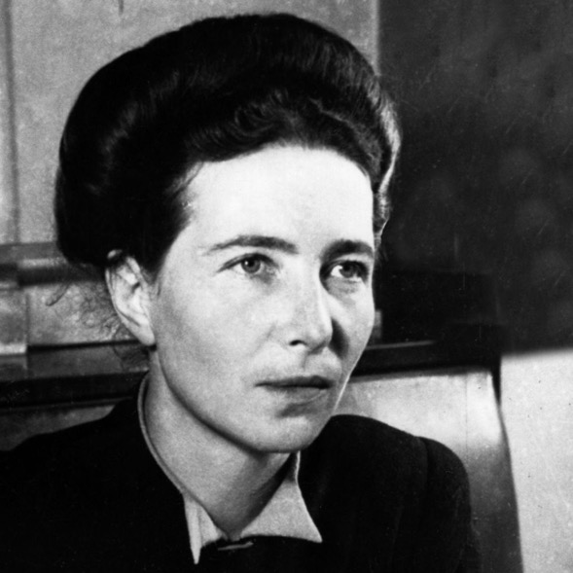

Slide 7
Manifestation du MLF à Paris, 1970

Slide 8

Journal édité par le Mouvement de libération des femmes entre mai 1971 et juin 1973, tiré à 35 000 exemplaires.
D'autres titres prendront la relève : Les Cahiers du Grif (1973-78), Le Quotidien des femmes (1974-76), Sorcières (1976-79), Des femmes en mouvements mensuel et hebdomadaire (1977-82), Questions Féministes (1977-80), Histoires d'Elles (1977-80), entre autres
Le torchon brûle

Slide 9


Slide 10
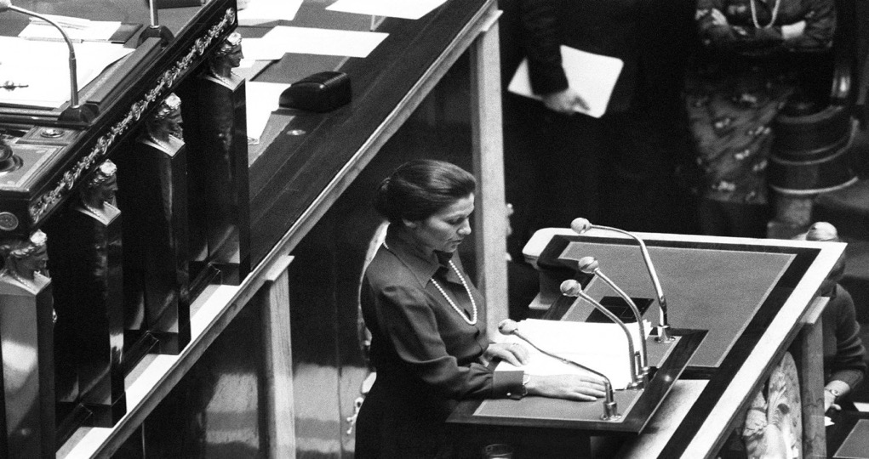
Simone Veil, 2° femme ministre, 26 novembre 1974, présente son projet de loi sur la contraception et l’IVG, loi votée en janvier 1975.

Slide 11
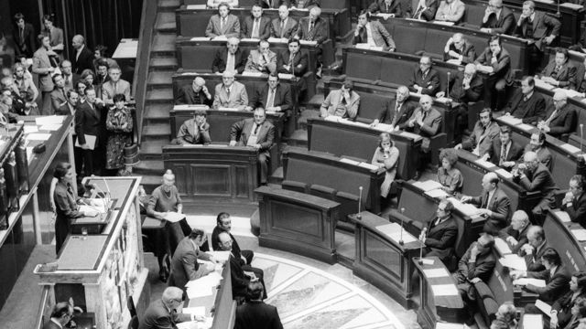
Une femme ministre de la santé, Simone Veil, devant un parterre essentiellement masculin, défend son projet de loi sur l’avortement, novembre 1974-janvier 1975.

Slide 12
II) L’éducation
A) De la séparation des sexes à la mixité (1882-1975)
B) L’école comme facteur d’ascension sociale
III) Sexualité et familles
A) Maternité et politique familiale
B) Contraception et avortement: 1920-1975
C) Une transformation générale du droit
D) Les mutations sociales

Slide 13
IV) Economies et sociétés: la place des femmes dans les mondes du travail et dans la société de consommation
La progression générale de l’emploi féminin
Les spécificités du travail industriel des femmes
Les femmes et la société de consommation

Slide 14
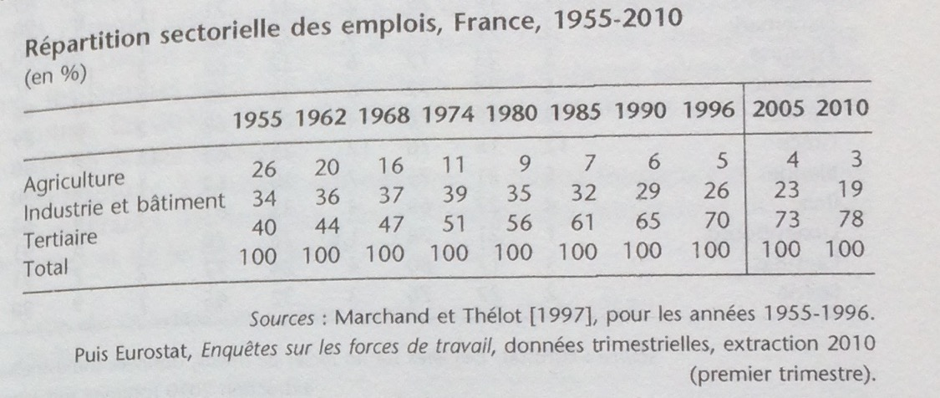

Slide 15
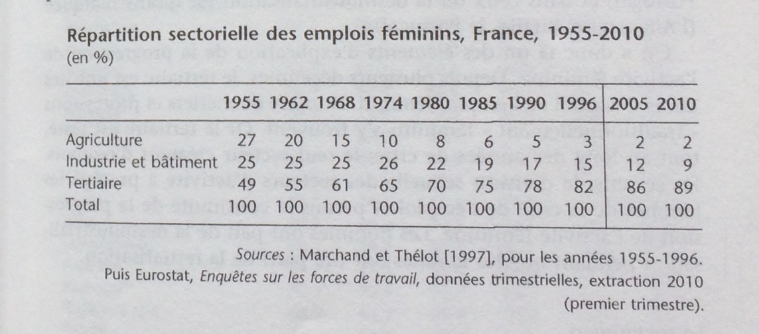

Slide 16



Slide 17
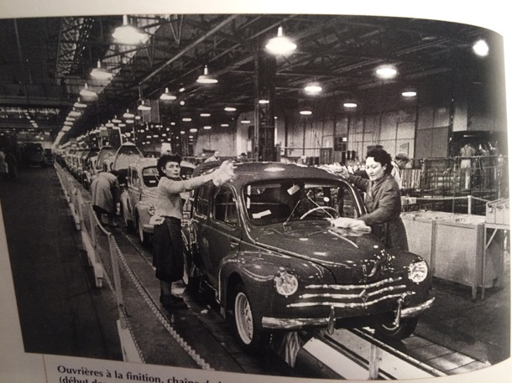
Les femmes à l’usine, ici ouvrières à la finition sur une chaîne de montage, la forte proportion de femmes parmi les OS, une réalité des années 1960

Slide 18
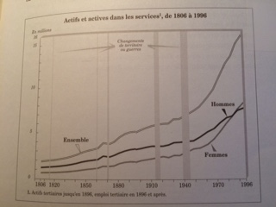
La répartition des actifs et actives dans les services de 1806 à 1986

Slide 19
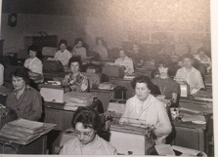
« Pool » de sténos-dactylos, les femmes dans les emplois de bureau, années 1960

